Slide 1
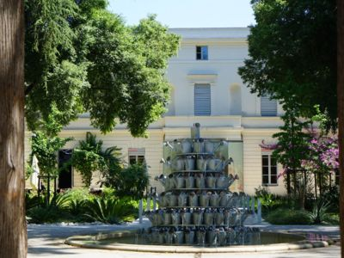
Eprouver l’Inconnu
E
Cliquez Gauche PPS En Manuel Merci
EXPOSITION AU MOCO DE MONTPELLIER

Slide 2
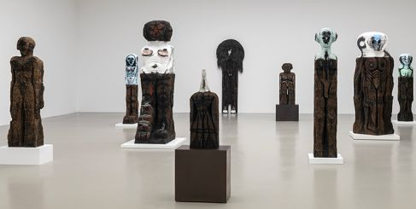
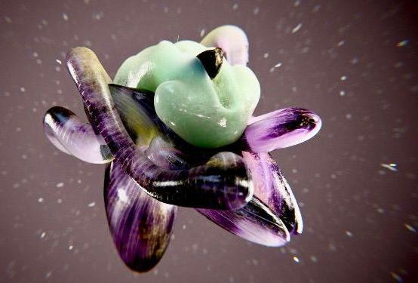
Exposition au MOCO de Montpellier
Beaucoup de chose à voir, à envisager, à comprendre..
Lien entre l’Art et la Science avec le partenariat de
l’Université de la ville (prêts d’éléments de sa collection)

Slide 3
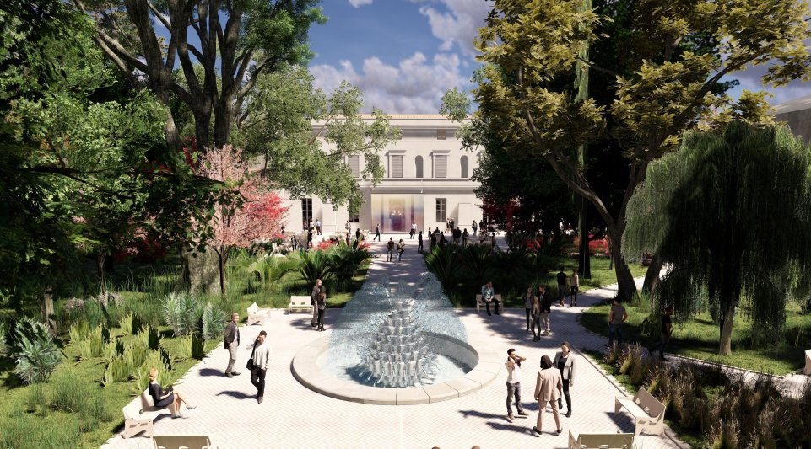
Parc et espace du MOCO à Montpellier (proximité Gare Saint Roch)

Slide 4
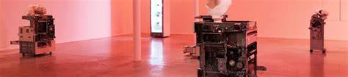
EXPOSITION AU MOCO de MONTPELLIER du 15 Février au 18 Mai 2025
EPROUVER L’INCONNU
Densité avec une centaine d’œuvres et une trentaine d’Artistes
exposition laissant la place à la curiosité, la force du hasard et l’imaginaire

Slide 5
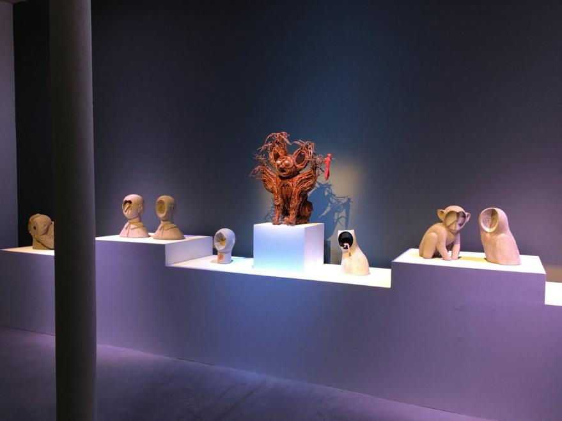

Slide 6
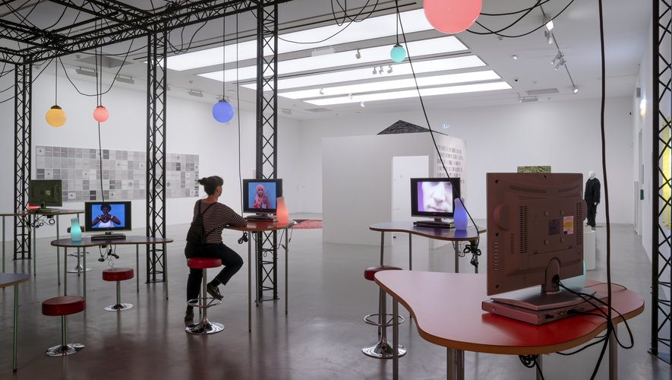

Slide 7
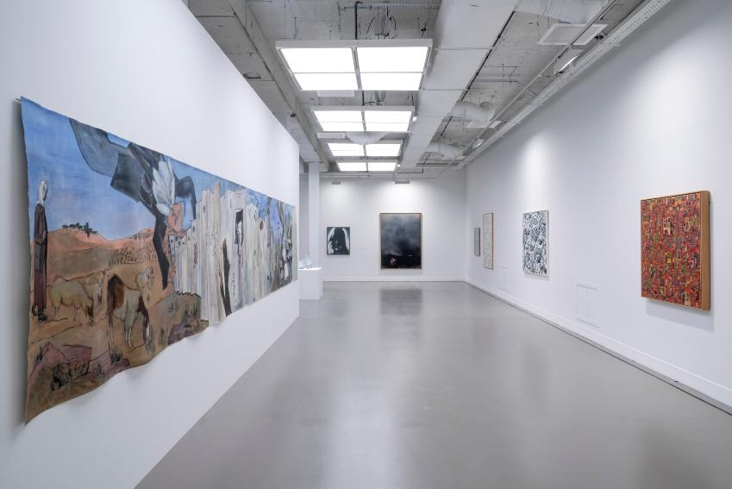

Slide 8
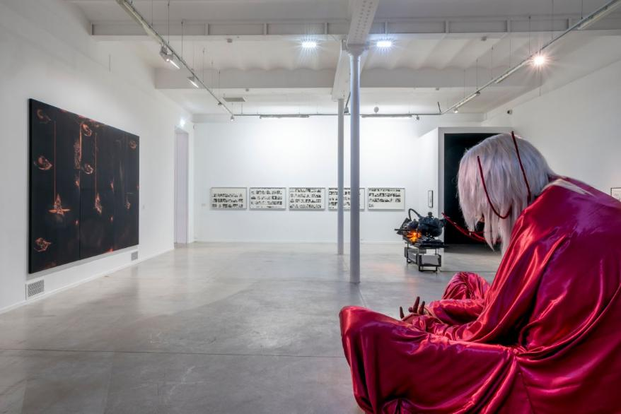
Rassemblant une centaine d’œuvres d’une trentaine d’artistes Français et Internationaux, pour un dialogue ludique entre esthétique et technique

Slide 9
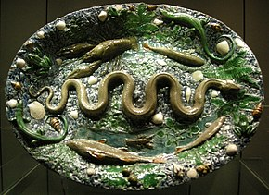
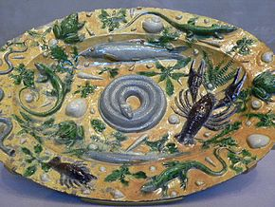
plat rustique (1550)
Bassin rustique céramique
Grand céramiste du 16eme siècle
œuvres de Bernard PALISSY

Slide 10
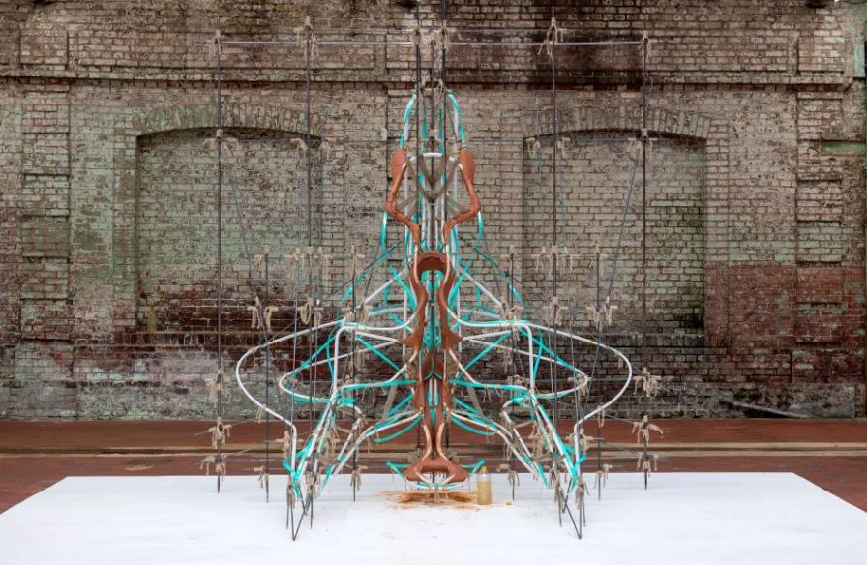
Artiste contemporain
Roy KÔHNE (né en 1990)
avec installations fascinantes

Slide 11
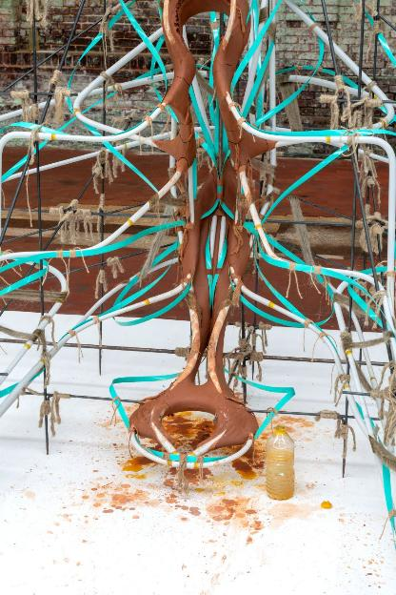
Roy KÔHNE

Slide 12
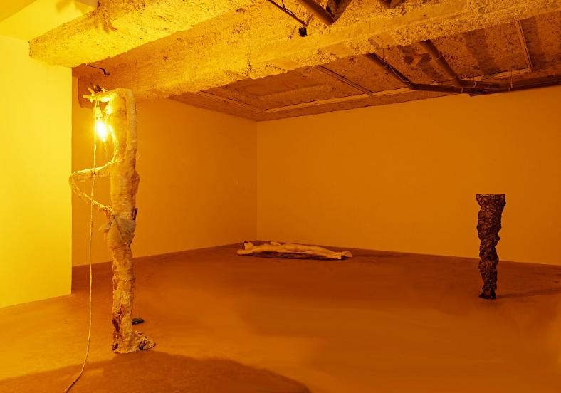
Morgan COURTOIS née en 1988 – sculptures portraits augmentés et parfumés de proches

Slide 13
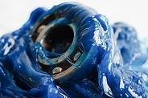
Morgane COURTOIS

Slide 14
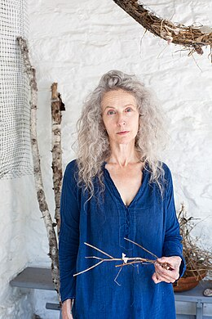
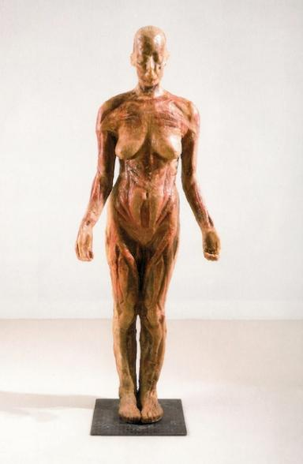
Kiki SMITH Serpentine, sculpture intestinale de la
Vierge Marie aux chairs à vif

Slide 15
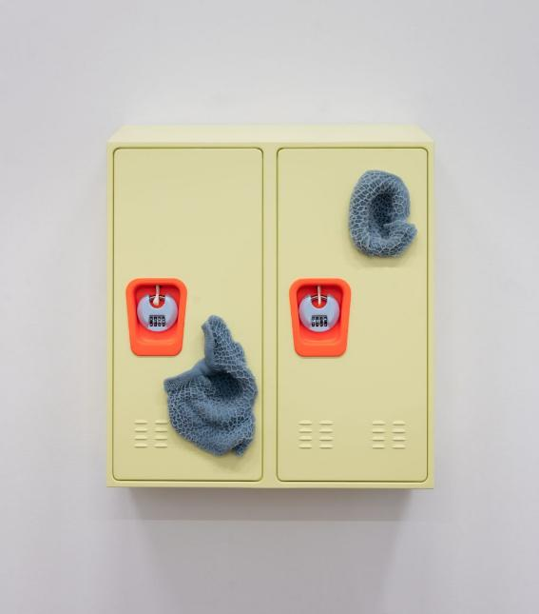
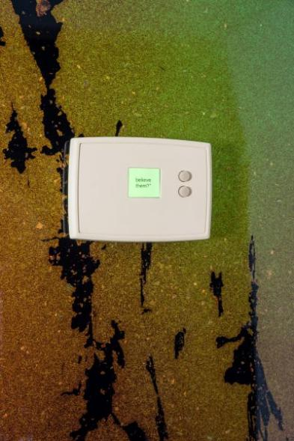
Cooper JACOBY sculptures de machines..

Slide 16
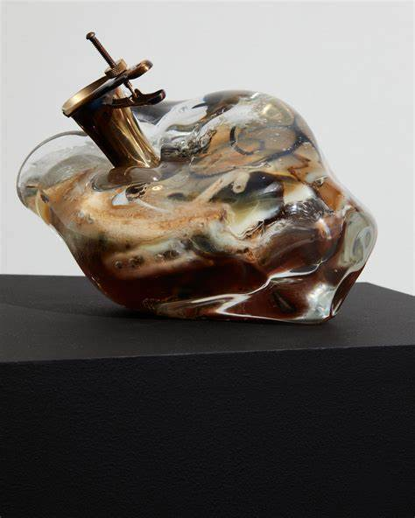
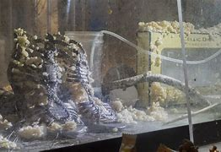
Haena YOO Installation bigarrée troublante
Réflexion sur la maladie et, critique de la globalisation

Slide 17
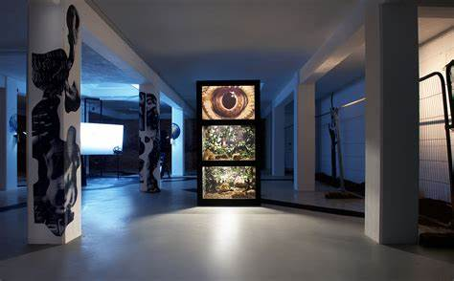
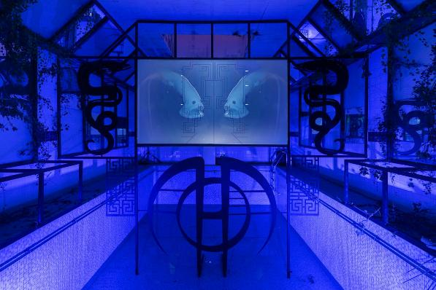
Joe HOLDER représente une salle de contrôle démentielle, échappée d’un film de science fiction
dans les grands fonds, à la recherche de créatures impossibles

Slide 18
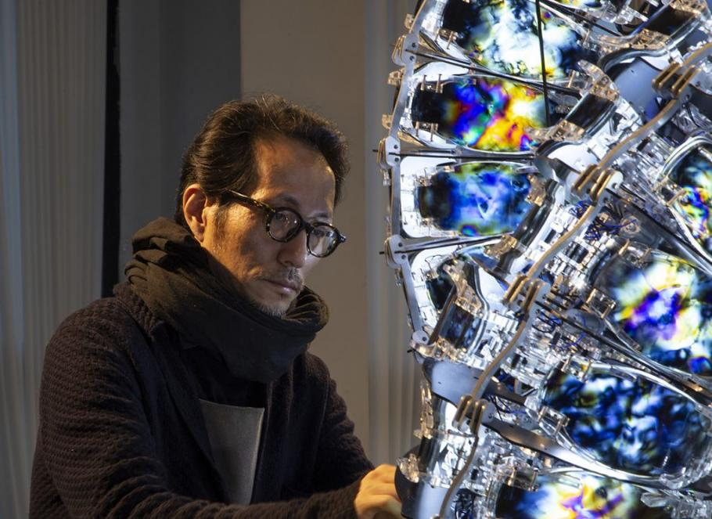
Yunchul KIM
Capsules de poussière de soleil dans une sculpture de haute technologie

Slide 19
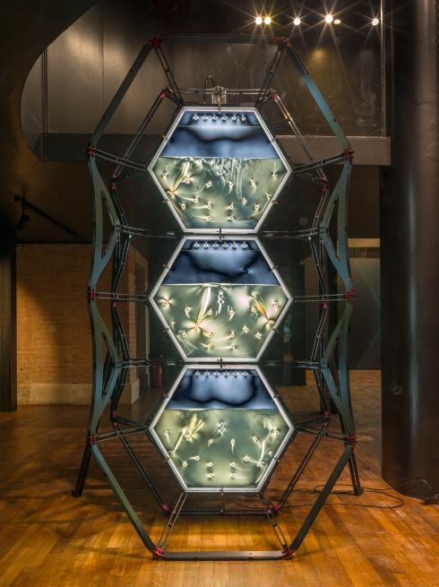
poussière de soleil par
Yunchul KIM

Slide 20
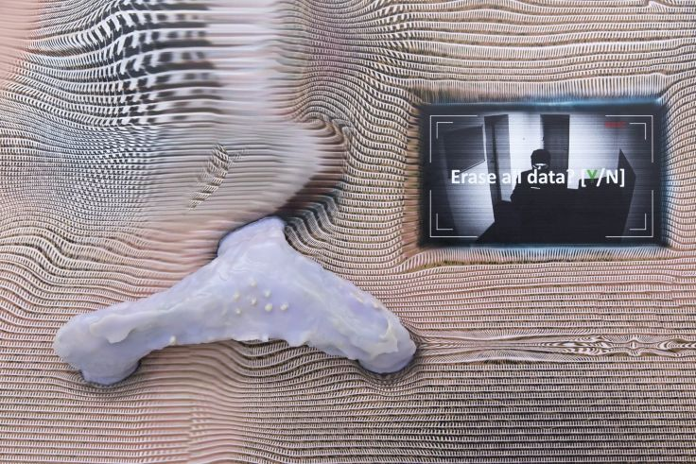
Tishan HSU
en grand format qui voit une peau numérique recouvrir une peau organique

Slide 21
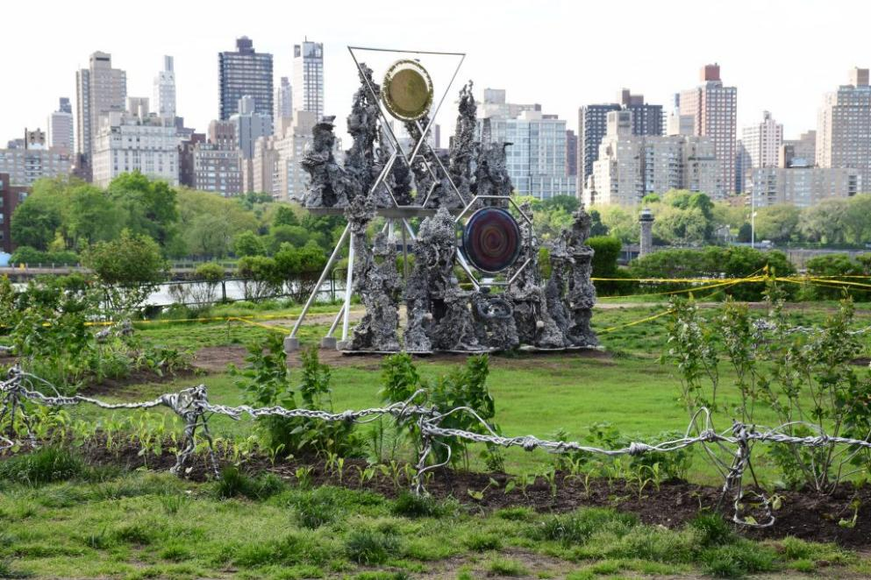
Grandes sculptures
de Guadalupe
MARAVILLA

Slide 22
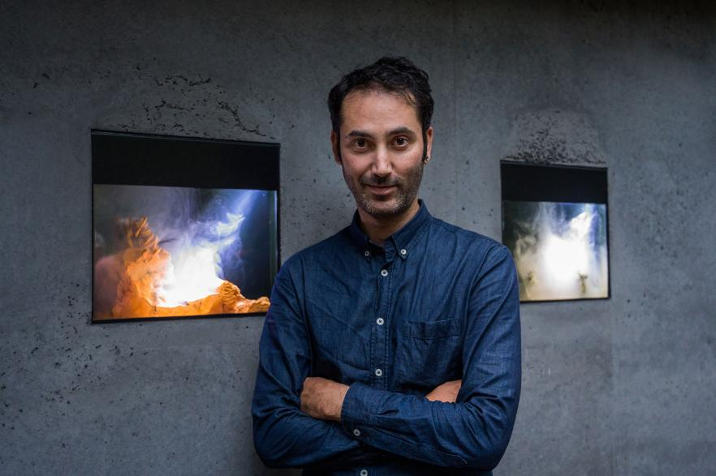
Hicham BERRADA
permet d’admirer des jasmins de nuit dans d’impressionnants terrariums

Slide 23
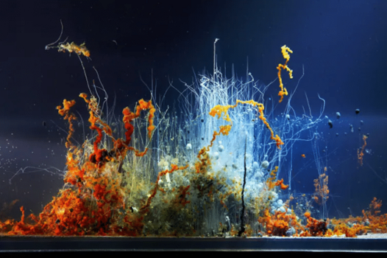
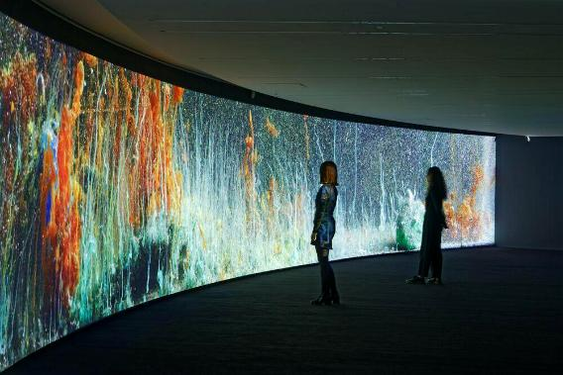
œuvres de Hicham BERRADA

Slide 24
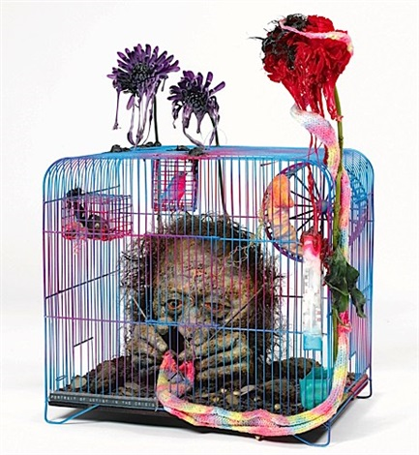
Tetsumi KINDO
met en scène ses angoisses atomiques
(avec humour)
et ses images apocalyptiques

Slide 25
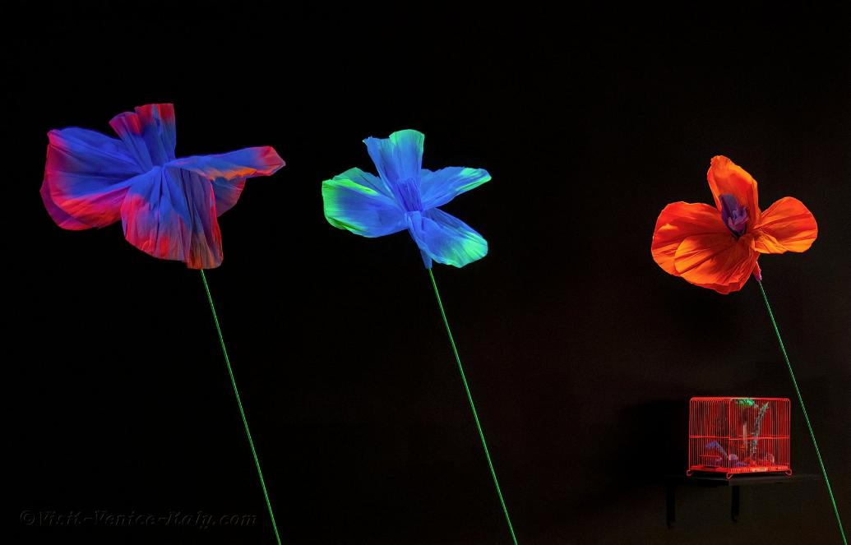
Tetsumi KINDO

Slide 26
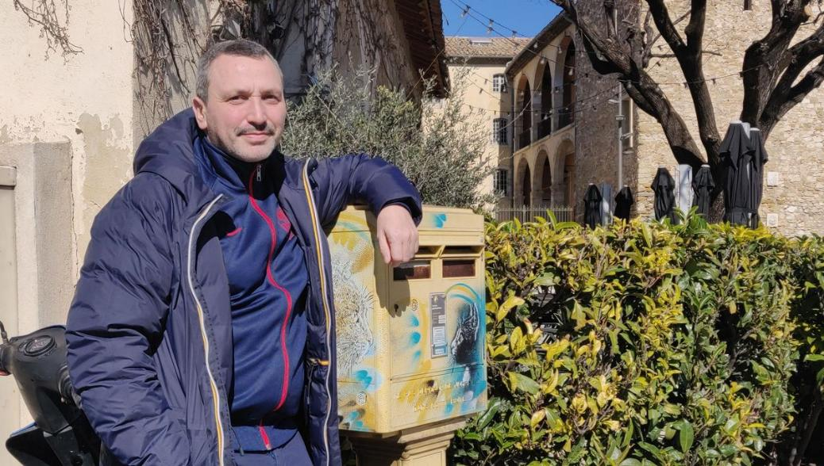
Josh KUNE met en boîte et, en cafetière les addictions aux breuvages énergisants

Slide 27
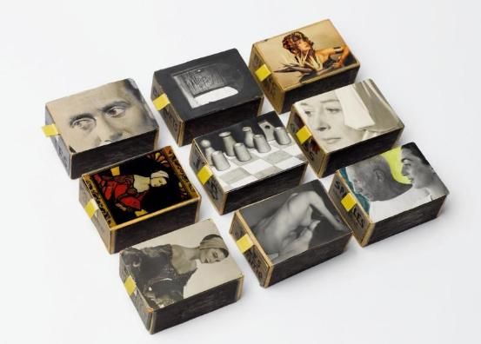
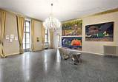
Œuvres de Josh KUNE

Slide 28
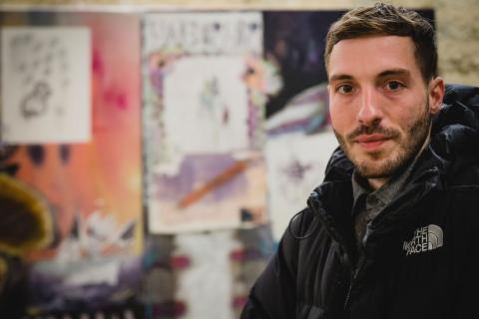
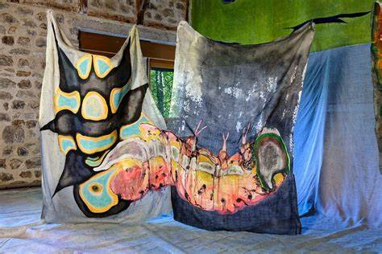
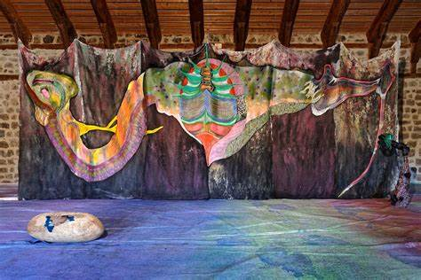
en complément de l’exposition
Travail de spéculations sur données scientifiques
par l’artiste Pierre UNAL-BRUNET

Slide 29
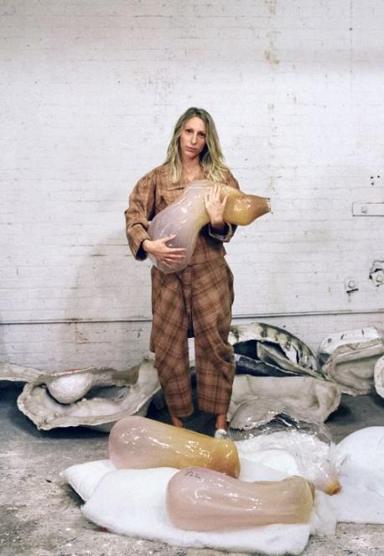
Sur Une Suggestion De
JackDidi Lorient Vous A Présenté Eprouver L’Inconnu Exposition Au Moco De Montpellier
Les Images Et Le Son Du Net
Daniel
Exposition monographique en complément
avec les œuvres de Ivana BASIC

